Slide 1
Skener

Slide 2
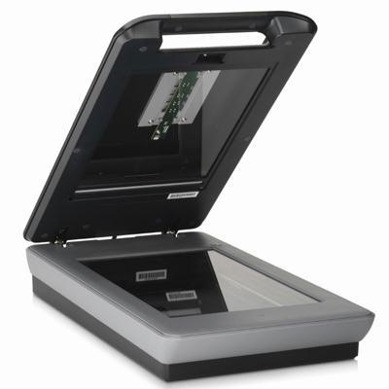
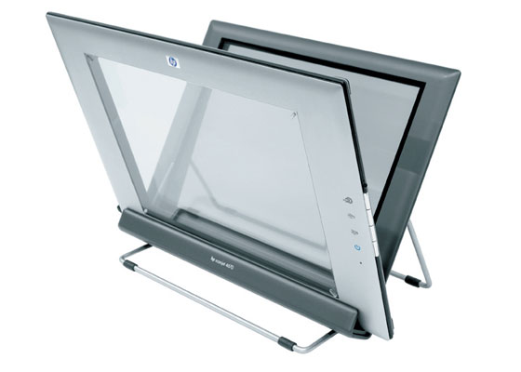
skener
Ulazni uređaj koji sliku predloška pretvara u oblik prihvatljiv računalu.

Slide 3
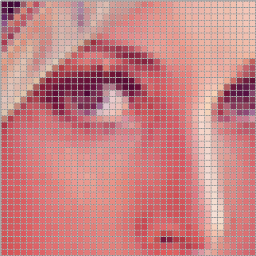
Princip skeniranja
Predložak se “dijeli” na konačan broj osnovnih elemenata (što ih je više, kvaliteta skenirane slike bit će bolja).
Svaki od osnovnih elemenata predloška pretvara se u digitalni oblik.

Slide 4
Građa skenera
Zaštitni poklopac omogućava prekrivanje stakla na koje se polaže predložak.
Unutar kućišta izvor je bijele svjetlosti (bijela svjetlost sadrži sve valne duljine).
Kao izvor svjetlosti koristi se engl. cold cathode fluorescentne lampe-CCFL ili Xenon lampe.

Slide 5
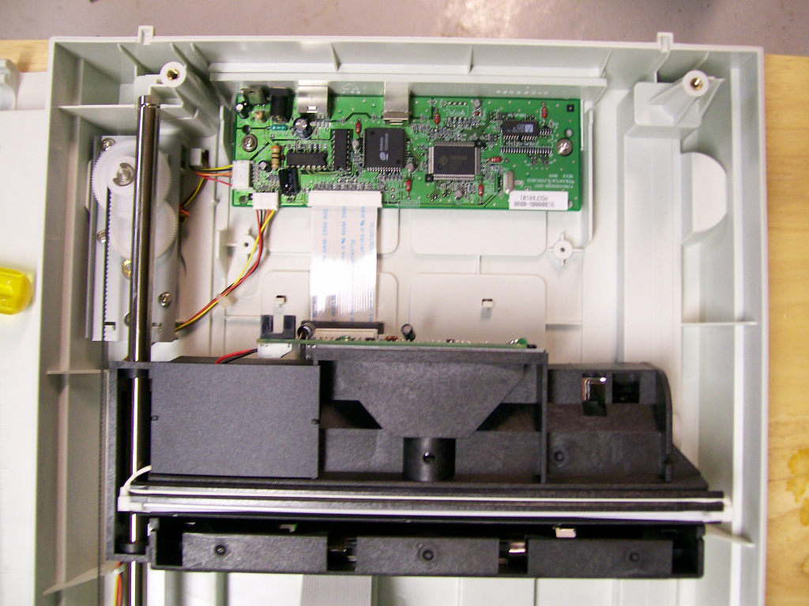
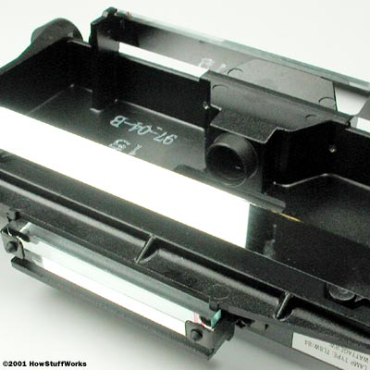
Građa skenera
Glavni dio skenera je glava za skeniranje. Čini je:
sustav ogledala, leća i filtera,
osjetilo svjetla.

Slide 6
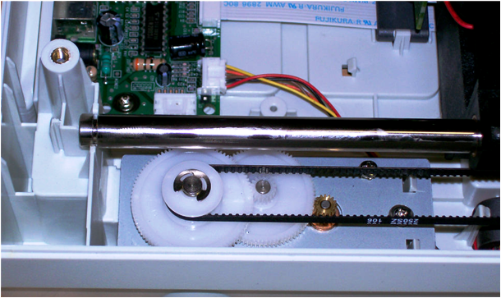
Pogonski motori; remenica
Glava skenera pričvršćena je na vodilicu koja se proteže kroz tijelo skenera, a pokreće je pogonski koračni motor (engl. step motor) pomoću remena.

Slide 7
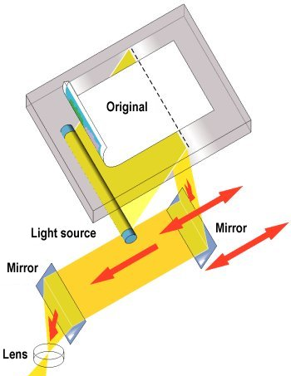
Sustav ogledala, leća i filtera
Po osvjetljavanju osnovnih elemenata predloška, svjetlost se od njih reflektira.
Zadatak ovog sustava je reflektiranu svjetlost usmjeriti na osjetilo svjetla.

Slide 8
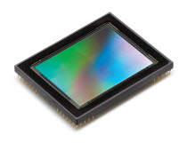
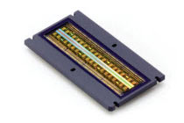
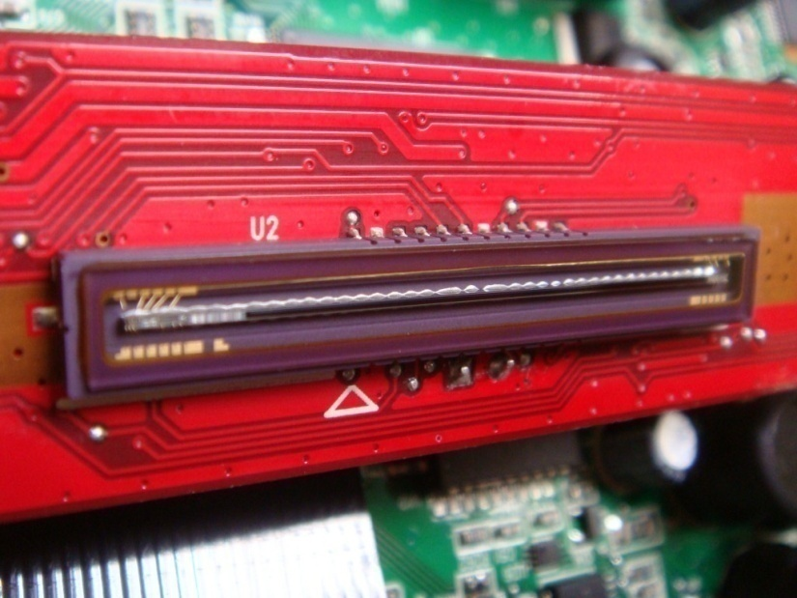
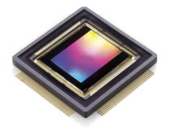
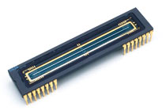
Osjetilo svjetla
Zadatak mu je reflektiranu svjetlost pretvoriti u elektičnu struju.

Slide 9
Analogno-digitalni pretvarač
Po pretvorbi svjetlosti u električnu struju, signal je potrebno pretvoriti iz analognog u digitalni oblik odgovarajućim pretvaračem.
Krajnji rezultat - različiti
intenziteti reflektirane
svjetlosti, predočeni
binarnim brojevima.

Slide 10
Načelo rada skenera

Slide 11
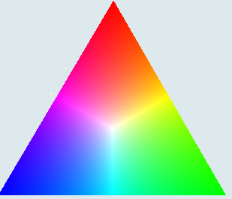
RGB komponente
Predložak u boji – treba zabilježiti nijansu boje svakog od osnovnih elemenata predloška.
Svaka se boja može prikazati kombinacijom tri osnovne boje: ▪ crvene (engl. red, R), ▪ zelene (engl. green, G), ▪ plave (engl. blue, B).

Slide 12
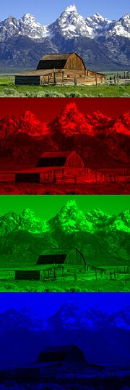
RGB komponente
Da bi se boja svakog od osnovnih elemenata predloška prikazala pomoću tri osnovne RGB komponente, potrebno je reflektiranu bijelu svjetlost rastaviti na crvenu, plavu i zelenu komponentu.

Slide 13
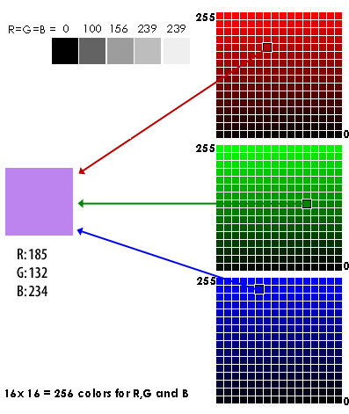
RGB komponente
Nakon što se bijela svjetlost rastavi na komponente, potrebno je zabilježiti digitalizirani intenzitet reflektiranog svjetla svake od te tri komponente.

Slide 14
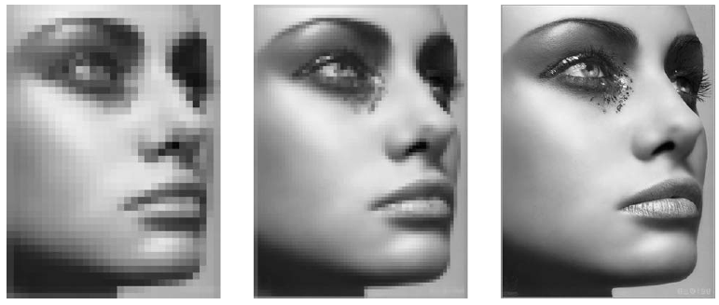
Razlučivost
Podatak o broju osnovnih elemenata predloška koje skener može prepoznati po jedinici duljine. Izražava se brojem točkica po inču (engl. dot per inch, dpi).

Slide 15
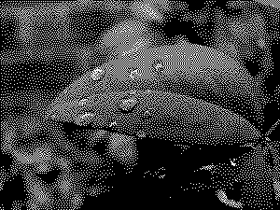
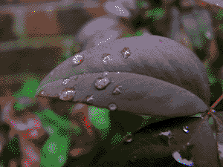
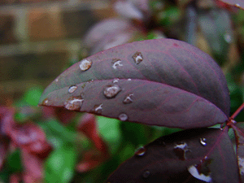
Broj boja
Po podjeli predloška na osnovne elemente, boju svakog elementa treba pretvoriti u binarni broj.
Broj boja se zato izražava brojem bitova.
Veći broj bitova - mogućnost prepoznavanja većeg broja boja (veća kvaliteta).

Slide 16
Broj boja
Primjer pokazuje kako s porastom broja bitova raste mogućnost prepoznavanja broja boja.
Predložak je kvadrat s postupnim prijelazom crne u bijelu boju.
2¹=2
2²=4
2³=8
2⁴=16
2⁸=256

Slide 17
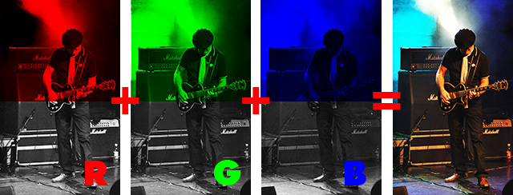
Broj boja
Za prikaz svake od osnovnih RGB komponenata boje koristi se trećina ukupnog broja bitova.
Danas gotovo svi skeneri za prikaz boja upotrebljavaju 36 (ili više) bitova.

Slide 18
Proračun ukupnog broja boja
Broj boja koje može prepoznati 36-bitni skener:
12 bitova za svaku osnovnu boju:
36:3=12,
svaku od osnovnih boja može se kodirati na:
2¹² = 4096 načina,
ukupan broj boja je
4096 ³ = 68.719.476.736 boja.

Slide 19
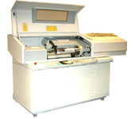
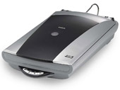
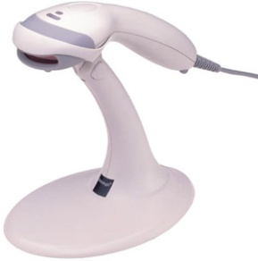
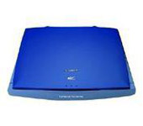
Vrste skenera
Postoji više vrsta skenera. U upotrebi su:
stolni (engl. flatbed),
ručni (engl. hand held),
rotacijski (engl. drum).

Slide 20
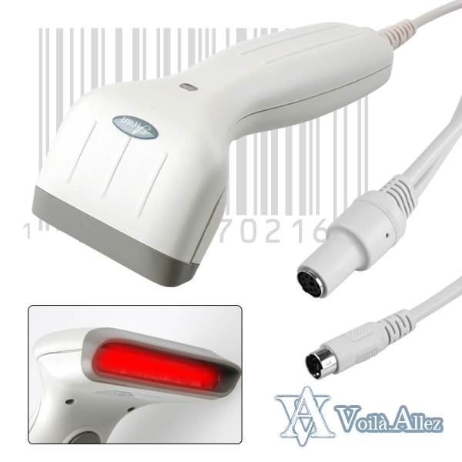
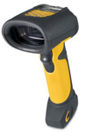
Ručni skeneri
Osjetljivi na pravocrtnost i brzinu pokretanja.
U širokoj upotrebi je posebna vrsta ručnih skenera za čitanje crtičnog (linijskog) koda s proizvoda.

Slide 21
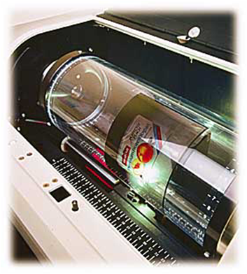
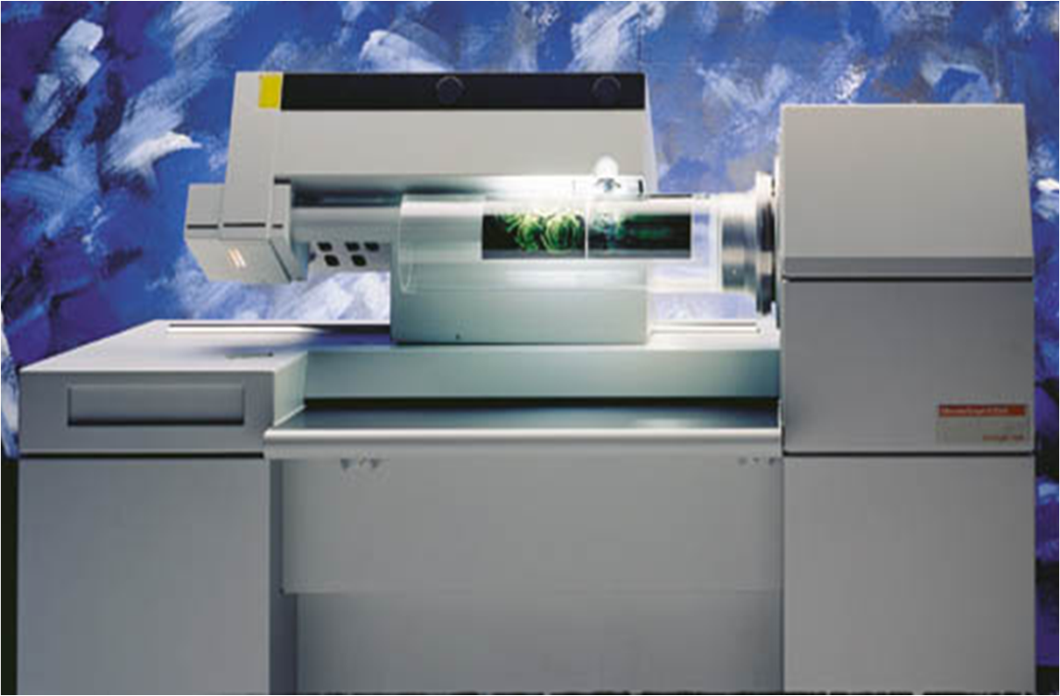
Rotacijski skener
Rotacijski skeneri spadaju u najkvalitetnije skenere; koriste se u grafičkoj industriji.

Slide 22
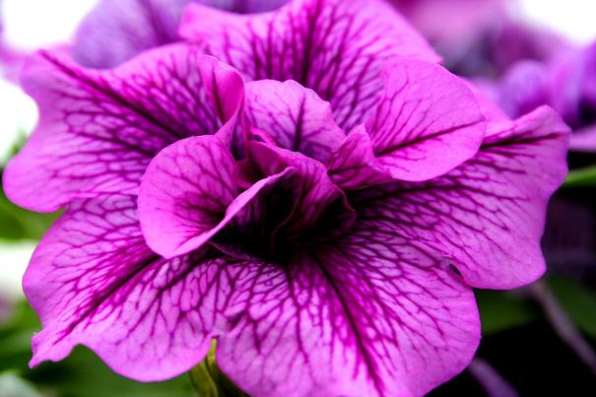
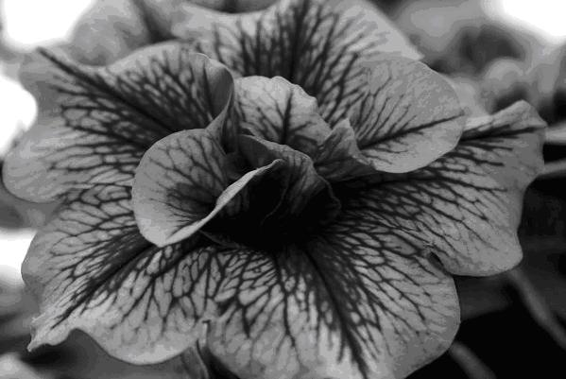
Načini skeniranja
Skeniranje u boji (engl. full color, true color).
Skeniranje u nijansama sive boje (engl. gray scale).
Jednobojno skeniranje (engl. line art).

Slide 23
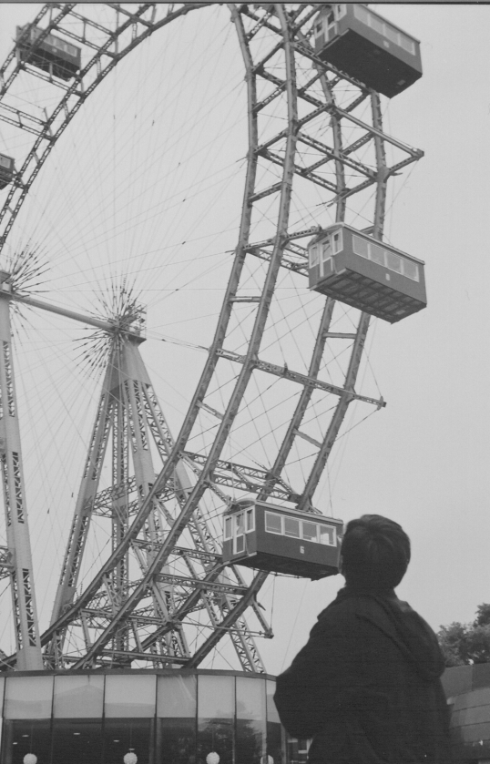
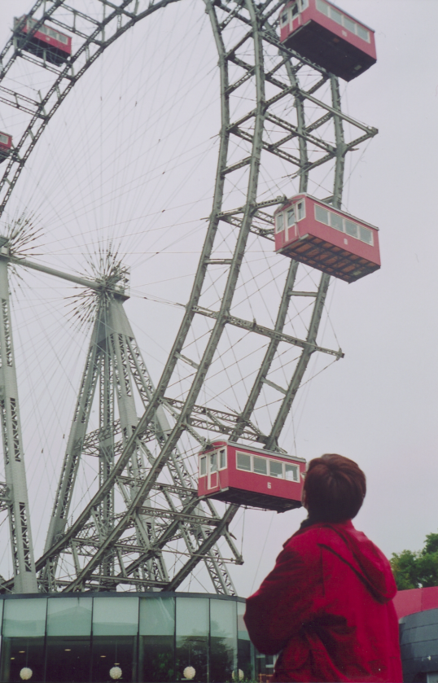
Načini skeniranja
50 KB
1400 KB uz 24-bitni prikaz boje
450 KB uz 8-bitni prikaz nijansi sive

Slide 24
Grafičke datoteke
Datoteke koje nastaju skeniranjem često su vrlo velike (sadrže informacije o boji svakog osnovnog elementa predloška).
Stoga su razvijeni razni načini sažimanja takvih datoteka.
Najčešći formati grafičkih datoteka nastalih sažimanjem: BMP, TIFF, GIF, JPEG (JPG), PNG.

Slide 25
Sažimanje s gubicima u kvaliteti
Kod ove se vrste sažimanja gubi dio sadržaja što se očituje smanjenjem kvalitete slike ali i bitnim smanjenjem veličine datoteke.
Kod ovog postupka korisnik može birati stupanj gubitaka podataka (što se više smanjuje kvaliteta slike, to je datoteka manja).

Slide 26
Grafičke datoteke

Slide 27
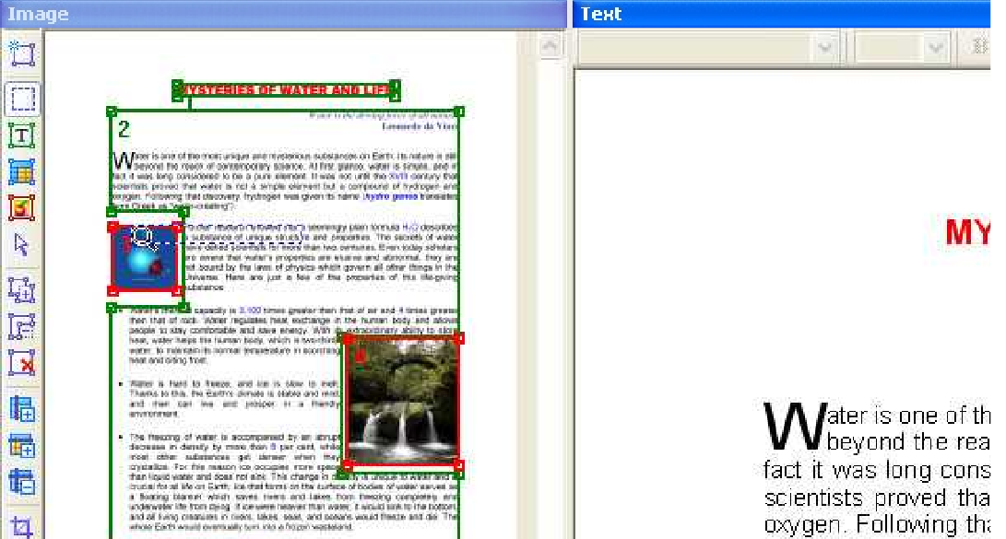
Optičko raspoznavanje znakova
Ponekad se javlja potreba pretvorbe dokumenta ispisanog na papiru u digitalni oblik, ali ne u oblik slike, već u oblik teksta koji će se moći uređivati u programu za obradu teksta.

